Slide 1



Projet CAAMI4FEDASIL Session mars 2026

Slide 2

Programme
Projet « CAAMI4FEDASIL »
Formulaire « Mediform »
Informations pratiques
Questions/réponses

Slide 3
Projet « CAAMI4FEDASIL »

Slide 4



Projet « CAAMI4FEDASIL »
Quoi ?
Partenariat entre CAAMI et Fedasil
Pourquoi ?
Simplifier les démarches administratives / financières des frais médicaux des DPI
Comment ?
Processus de manière informatique :
Consultation des droits des DPI
Tarification Fedasil délègue ces tâches à la CAAMI
Facturation
Remboursement des prestataires de soins

Slide 5

Projet « CAAMI4FEDASIL »
Quels DPI sont concernés ?
Tous les DPI
Résidents en centres d’accueil (Fedasil/partenaires/privés) + DPI No Show (adresse privée, liste d’attente,…)
MENA NDPI
!! Pas les résidents en ILA > SPP-IS > projet Mediprima
Quels prestataires de soins sont concernés ?
Hôpitaux
Pharmacies
Prestataires de soins psychologiques de 1ère ligne

Slide 6
Projet « CAAMI4FEDASIL »
Où en sommes-nous ?
Phase développement
… - 2023
Phase pilote
15/07/24
LANCEMENT
« GO LIVE » PHASE 1 01/04/2026
2e phase:
MG & dentistes

Slide 7
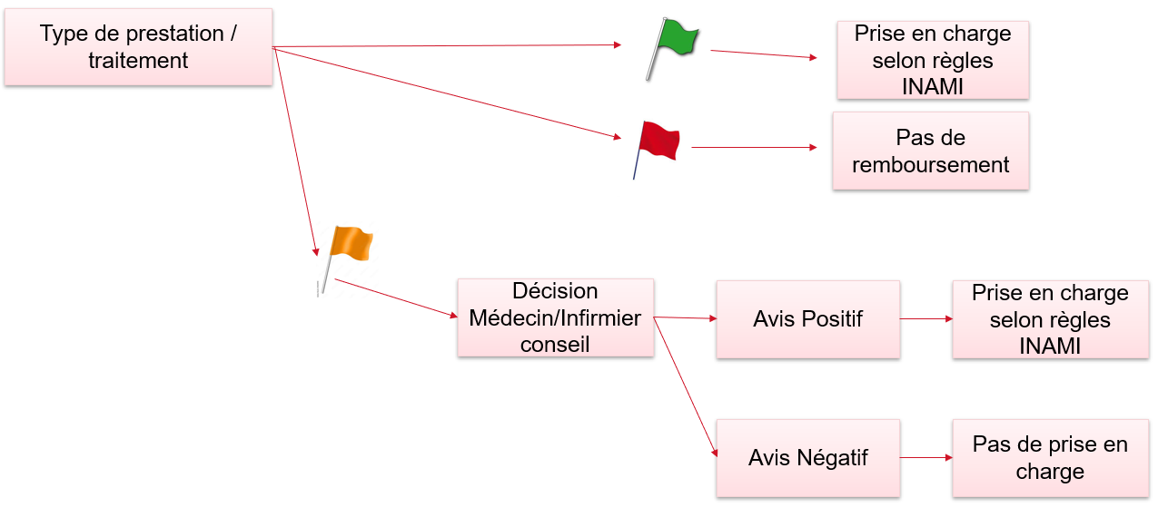
Projet « CAAMI4FEDASIL »

Slide 8
Projet « CAAMI4FEDASIL »
Comme ça se passe ?
Fedasil envoie de façon journalière une liste d’ayant-droit à la CAAMI
DPI identifiés via « Mycarenet » comme membre de la CAAMI via un numéro d’affiliation « 691 »
CAAMI répond au nom et pour le compte de Fedasil suivant la période des droits des DPI et un engagement de paiement
Facturation transférée électroniquement à la CAAMI

Slide 9
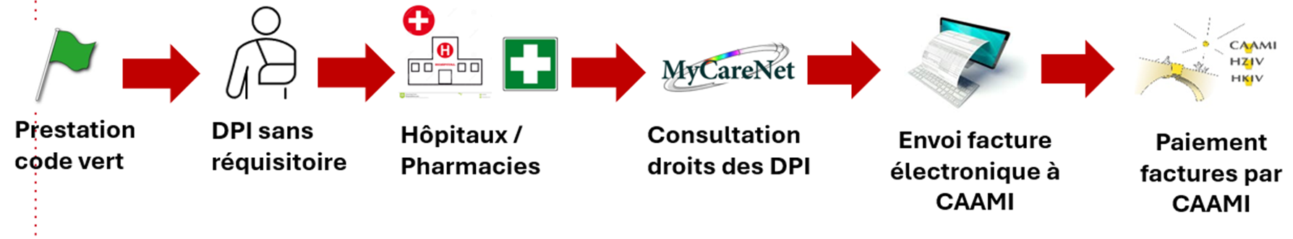





Projet « CAAMI4FEDASIL »
Qu’est ce qui change ?
Qu’est ce qui ne change pas ?
Code orange > besoin d’accords médicaux préalable pour soins / traitements spécifiques (ex : médicaments chap IV, IV bis, VIII)
Code rouge > non pris en charge par Fedasil (ex: orthodontie, fertilité)
TOUS les autres prestataires de soins
Un réquisitoire reste nécessaire (Faire une demande via le formulaire en ligne)
- Facturation à Fedasil

Slide 10
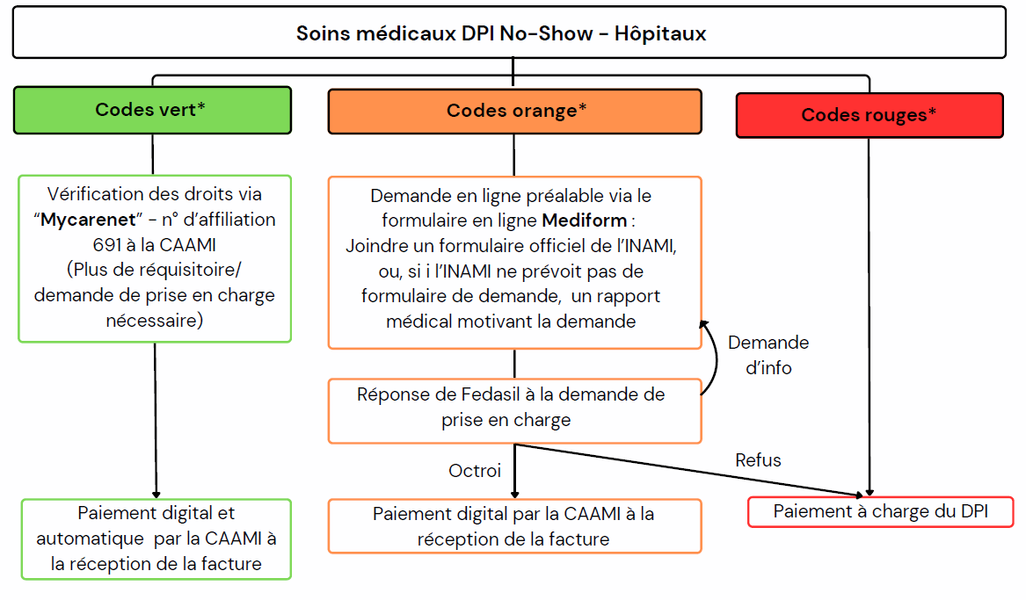

Slide 11


Projet « CAAMI4FEDASIL »
Pharmacie
1) Médicaments remboursables INAMI, non sous à accord préalable (ex : antibiotiques)
Code vert > délivré directement au DPI moyennant prescription médicale
2) Médicaments remboursables INAMI, soumis à accord préalable : chapitre IV/ IVbis / VIII (ex: Biktarvy)
Code orange > besoin d’introduire une demande de prise en charge via le formulaire en ligne > délivrer accord via e-mail > délivrance pharmacie
3) Médicaments catégorie D = médicaments non pris en charge par l’INAMI mais bien par Fedasil (ex: vitamine D). Création d’une liste catégorie D par Fedasil pour médicaments et dispositifs médicaux
- Produits figurant sur la liste = code vert > pris en charge > délivré par pharma
- Produits ne figurant pas sur la liste = code rouge > non pris en charge > ne sera pas délivré OU le DPI le paie

Slide 12



Quid si DPI affilié à une autre mutuelle ?
Le DPI ne fera pas partie du projet CAAMI4FEDASIL (code 691)
Mutuelle > prise en charge de la partie assurance maladie invalidité
Fedasil > prise en charge du ticket modérateur (facture envoyée au siège Fedasil)

Slide 13
Projet « CAAMI4FEDASIL »
Pharmacie > cas spécifiques
Ticket modérateur
DPI inscrit auprès d’une mutuelle (p.ex. DPI inscrit sur base du travail)
> paie ticket modérateur à la pharmacie
> récupère le BVAC (= Bijkomende Verzekering/ Assurance Complémentaire)
> introduit une demande de remboursement adressée directement au siège Fedasil (également possible par e-mail)

Slide 14
Projet « CAAMI4FEDASIL »
Messages clés pour les hôpitaux/pharmacies
Consultation des droits des DPI via « MyCareNet »
CAAMI vérifie la facture via la liste d’ayant-droit et paie automatiquement les prestataires
Plus de réquisitoire (pour les codes verts) > seule une pièce d’identité suffit au DPI (carte orange, l'annexe 26 ou l'annexe 25)
Certains types de soins ne pourront jamais être légalement facturés pour les DPI (comme l'orthodontie et les traitements de fertilité)
Pour le reste des soins > mêmes directives que citoyens belges s'appliquent + autorisations légalement demandées au médecin-conseil Fedasil
Demandes d’autorisation > PAS INTRODUITES DIRECTEMENT ELECTRONIQUEMENT (via CIVARS, comme mutualités) > demandées au médecin conseil Fedasil via le formulaire avec un rapport médical, en mentionnant toujours le CODE NOMENCLATURE INAMI
Médicaments de la catégorie IV, IV bis, VIII > le spécialiste doit fournir la prescription imprimée + formulaire de demande approprié (avec paragraphe).

Slide 15
Formulaire Mediform

Slide 16
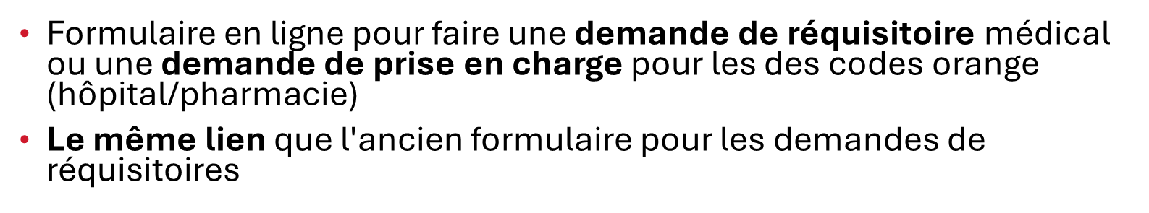
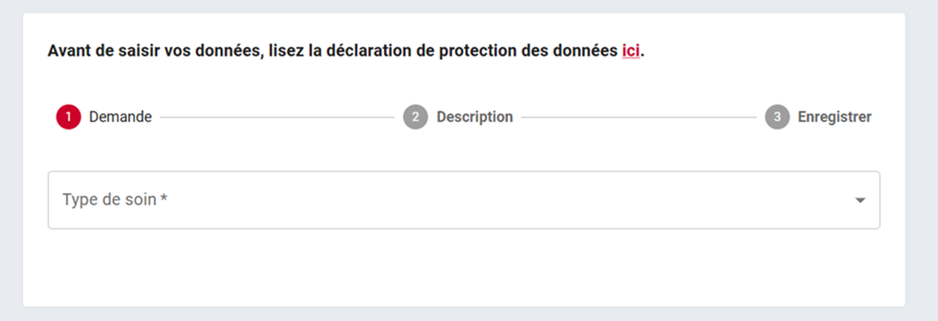
Formulaire « Mediform »

Slide 17
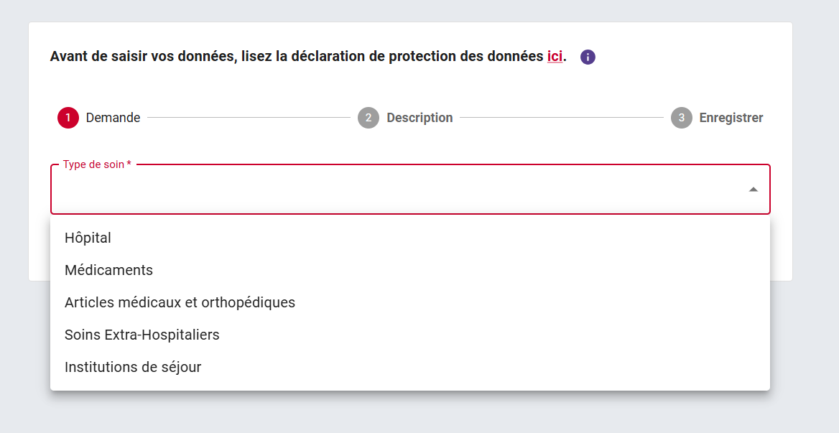
Formulaire « Mediform »

Slide 18


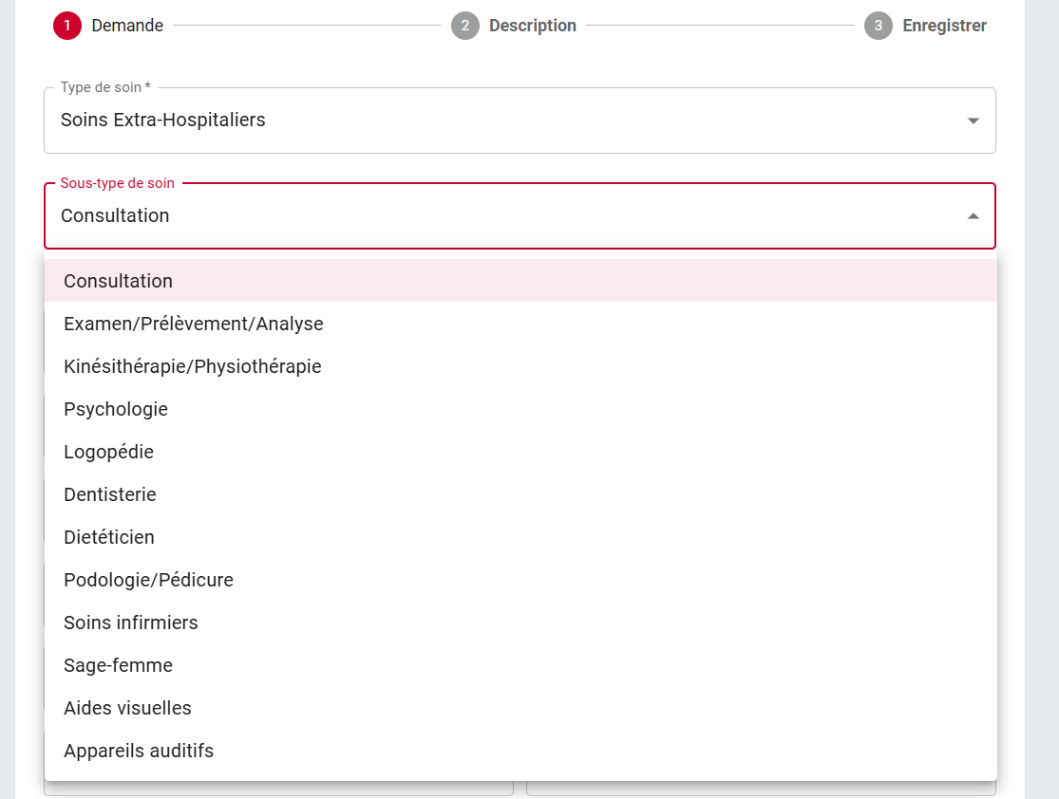

Slide 19
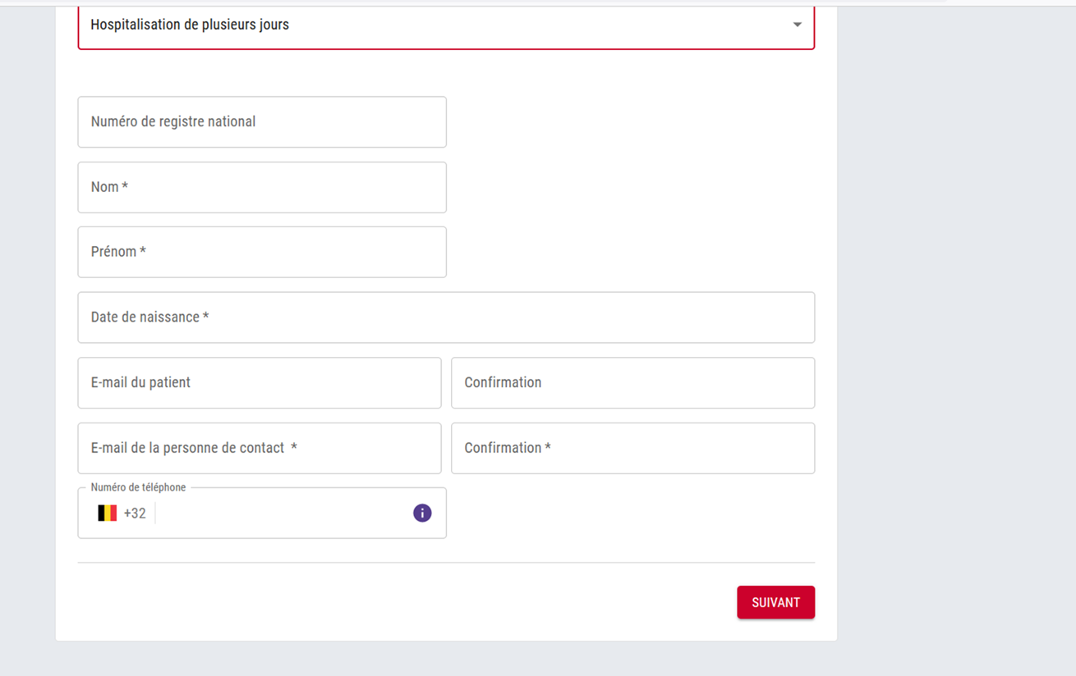
Formulaire « Mediform »

Slide 20
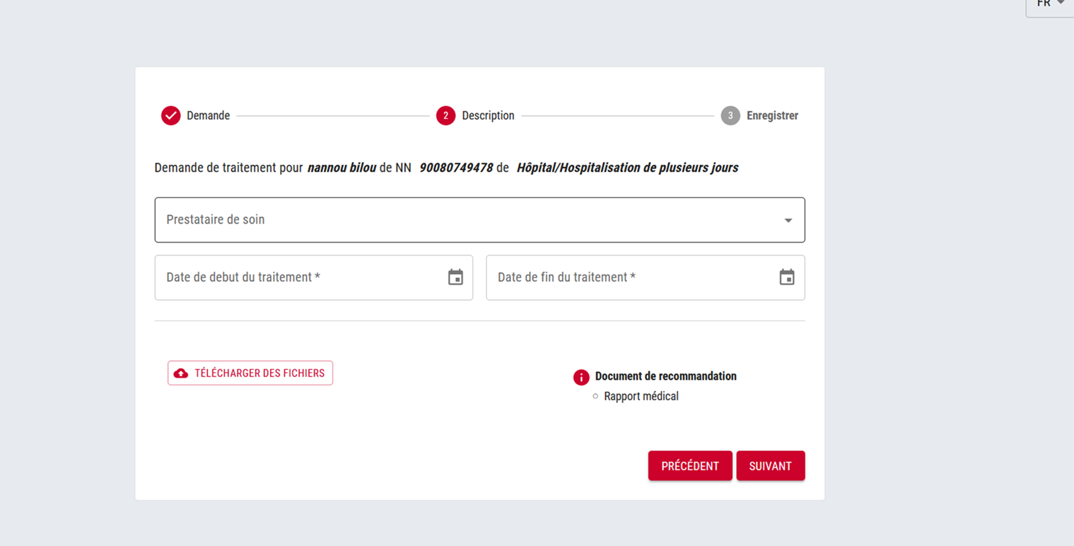
Formulaire « Mediform »

Slide 21
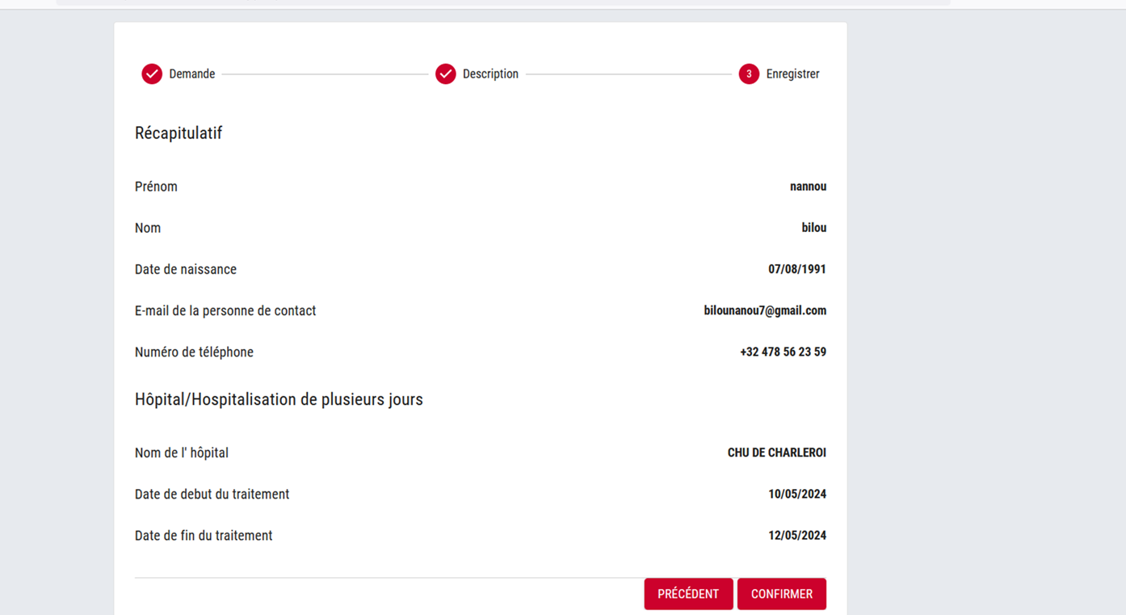
Formulaire « Mediform »

Slide 22
Formulaire « Mediform »
Communication des décisions: 2 e-mails
Premier e-mail :
Confirmation de la demande.
Réponse immédiate concernant la compétence si Fedasil n’est pas compétent.
Deuxième e-mail :
Après analyse si les couts sont couverts
Réception d’un réquisitoire ou réfus

Slide 23
Aspects pratique

Slide 24
Projet « CAAMI4FEDASIL »
Remarques
‘691’CAAMI4FEDASIL= Pas d’affiliation à une mutualité.
Fedasil transfère certaines tâches à la CAAMI, mais cela ne signifie pas que les DPI sont affiliés en tant que membres de la CAAMI et qu'ils bénéficient des mêmes droits que les membres.
Les frais d’annulation et les suppléments non pris en charge par l’INAMI ne sont pas non plus pris en charge par Fedasil.

Slide 25

Formulaire « Mediform »
Helpdesk No show (Questions concernant Mediform, les droits d’un demandeur, …)
Une permanence téléphonique du lundi au vendredi de 9h à 12h
02/213 43 25 (FR)
02/213 43 00 (NL)
Mail: medic@fedasil.be
E-mail pour les questions/remarques générales concernant le projet HZIV4Fedasil : FHQ_Med@fedasil.be

Slide 26

Formulaire « Mediform »
Helpdesk CAAMI
Questions relatives aux factures ou prestations rejetées, aux paiements
Helpdesk facturation électronique de la CAAMI:
Via téléphone au (9h-12h & 13h-16h):
02/229 34 33 (FR)
02/229 34 34 (NL)
Via email efac4fedasil@caami-hziv.fgov.be
Site web CAAMI: instructions de facturation

Slide 27
Informatie
Information pour les DPI No Show
Info’s sur le site Fedasil Info
Vidéo informatives
Nouveau flyer
Pour les professionnels
FAQ Coûts médicaux DPI No Show
Site web Fedasil HZIV4Fedasil
!! Site des codes de nomenclature & des médicaments !!
https://mediform.fedasil.be/lookup/index.html

Slide 28
Facturation – hors scope CAAMI4Fedasil
Soins en dehors de l’hôpital, des soins psychologiques de première ligne, et pharmacie : une demande en ligne (réquisitoire) est toujours nécessaire pour un DPI No Show.
Facturation :
- via Peppol/Mercurius (numéro d'identification : BE0860 737 913). - à l’adresse e-mail medic@fedasil.be - Veuillez regrouper le réquisitoire et la facture dans un seul fichier PDF.
Facturation : la demande de remboursement du ticket moderateur peut également être envoyée par e-mail (medic@fedasil.be).

Slide 29
Info pratiques / transition
Personne non trouvée dans MyCareNet (mais bien DPI) => contacter le helpdesk.
Après l’introduction de la demande : il faut environ 3 à 5 jours avant qu’elle apparaisse dans MyCareNet.
Demandes de codes orange mi-avril : report de la demande jusqu’en avril.
Demande de code vert : refus pour cause de demande non-nécessaire.
Transition : les hôpitaux peuvent encore facturer sur papier (4 mois).

Slide 30
QUESTIONS ?

